Slide 1
javascript教程

Slide 2
本章内容：共7小节，28个知识点
第1节：javascript简介
第2节：javascript语法基础
第3节：面向对象编程
第4节：本地以及内置对象
第5节：DOM标准
第6节：事件监听
第7节：BOM对象
第8节：ajax请求
Notes:
【本章引言】
之前学习的html和css的课程，大家基本了解了静态网页开发的基本技术，但静态网页开发是有局限性的，第一网页的结构固定，所以无法制作特效，第二静态网页无法与服务器进行数据交互。
网页的元素如何实现样式以及展现的变化？网页如何与服务器进行交互呢？仅仅通过html+css的技术就无法实现了，浏览器的供应商提供了操作浏览器元素的接口，会把浏览器中的每一个标签封装为一个对象，通过调用对象的方法和属性既可以完成html元素的增删改查操作，同时浏览器也提供了发送同步或异步http请求的方式，但无论那种接口都是基于javascript（ECMAscript），javascript是操作网页元素的载体，可以访问html标签封装的对象，也可以调用发送http请求的接口，这就是js在网页开发中的核心作用，同时现在nodejs的兴起，也同样将javascript的使用场景扩展到服务器开发、大数据分析、AI计算等多个方向。

Slide 3
本章目标
掌握javascript的基本语法，掌握基本数据类型与对象数据类型。
掌握js的流程控制语法与js语法特性；
了解js运行流程与数据存储机制；
熟练使用js的本地以及内置对象，熟练调用常用api接口；
了解DOM标准以及htmlDOM标准，掌握常用的dom接口；
了解事件流，掌握事件绑定机制，掌握事件对象常用的api接口；
了解BOM标准，掌握常用的BOM接口；
掌握ajax的技术组成，掌握JSON数据格式以及数据传输方式；

Slide 4
第1节【 javascript简介】
知识点1：javascript介绍
知识点2： web开发执行流程
知识点3： js的引入方式
知识点4：入门程序
Notes:
【本节引言】
首先我们需要了解一下javascript的一些特点以及发展历程，js这门语言与其他的编译类型的语言在执行方式上、解析方式上都有很多不同，具备独特的语法特点，另外本节中我们会介绍一下js的引入方式，最后会通过一个入门程序带大家进一步了解js编程。

Slide 5
知识点1【javascript介绍】
javascript的发展历程：
Netscape（网景）公司在开发出LiveScript脚本语言，当时的目的是在浏览器中使用该脚本操纵页面上的元素完成页面的特殊效果。
LiveScript后期由NetScape和Sun公司共同完成，而且LiveScript脚本语言遵照的一个基本原则就是尽可能的像java，后命名为javascript。
微软在IE 3.0 并搭载了一个 JavaScript 的克隆版，叫做 Jscript。
在ECMA（欧洲计算机制造商协会）的协调下，由Netscape、Sun、微软、Borland组成的工作组确定统一标准：ECMA-262，规范了脚本语言的定义及使用方式，并将遵循该规范的脚本语言称为ECMAScript 。

Slide 6
知识点1【javascript介绍】
javascript的使用场景
嵌入动态文本于HTML页面，对浏览器事件做出响应。
读写HTML元素。
在数据被提交到服务器之前验证数据。
检测访客的浏览器信息。
控制cookies，包括创建和修改等。
基于Node.js技术进行服务器端编程。

Slide 7
知识点1【javascript介绍】
Javascript的基本特点：
脚本语言：JavaScript是一种解释型的脚本语言,C、C++等语言先编译后执行,而JavaScript可以直接执行。
基于对象：JavaScript是一种基于对象的脚本语言,它不仅可以创建对象,也能使用现有的对象。（后面章节介绍）
简单:JavaScript语言中采用的是弱类型的变量类型,对使用的数据类型未做出严格的要求,是基于Java基本语句和控制的脚本语言,其设计简单紧凑。
跨平台：JavaScript只依赖于浏览器而与操作系统无关，目前JavaScript已被大多数的浏览器所支持。

Slide 8
知识点2【web开发执行流程】
web服务器软件：一般指网站服务器，第三方计算机的程序，可解析http请求，并调用服务器程序完成http响应。
server
核心程序
网站静态资源：包含html、css、js、img等静态资源。
http
客户端
多线程池
服务器响应程序
线程1
线程2
Asp、php、jsp等脚本
内置api
数据库驱动、office操作驱动等第三方类库

Slide 9
知识点2【web开发执行流程】
浏览器端js执行基础组成：
Js核心语法：包含js的数据类型、函数封装、内置对象与本地对象。
事件：事件是使用者对浏览器当前显示界面的操作，例如点击、鼠标移动、敲击键盘都是事件。
DOM：文档对象模型（Document Object Model，简称DOM），现在可以简单的理解为浏览器供应商提供的操作页面元素的方式。Javascript并不能直接操作页面元素（例如拖拽等功能），但可以调用DOM完成。
BOM： BOM(Browser Object Mode) 是指浏览器对象模型，是浏览器供应商提供的操作页面窗口的方式（例如打开新窗口、全屏显示等）。

Slide 10
知识点3【js的引入方式】
javascript语言如果直接编写在html文件上，浏览器将会将他的内容当作html代码执行，而不是javascript代码。常见的引入javascript的方式有三种：
内嵌javascript脚本
引入外部的javascript文件
在事件中编写javascript(不推荐)。
模块化引入（详见VUE章节）

Slide 11
知识点3【js的引入方式】
在script标签中加入js程序
内嵌js脚本方式中script标签可用属性说明：
type:声明脚本的语言类型。所有浏览器默认都是javascript(可以缺省)
charset：声明脚本的编码类型，很多浏览器都忽略此属性，而使用meta标签定义的编码类型解析js代码。（不建议使用此属性）
<script type="application/javascript" charset="UTF-8">
----此处编写js程序------
</script>

Slide 12
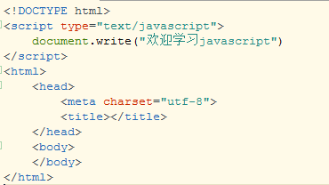
知识点4【入门程序】
使用javascript在页面输出信息
document.write():是DOM接口，可以改变html文档内的内容。
欢迎学习javascripte：这几个字符是javascript的变量。

Slide 13
本节总结提问【 javascript简介】
Javascript的主要作用是什么？
如何引入javascript文件，加载方式如何设定？

Slide 14
本节总结【 javascript简介】
js实际上标准的名称是ECMASCRIPT、他的前身是javascript
Js的主要场景是在网页中访问以及操作网页的元素，在nodejs中也可以调用封装的接口做服务器端开发。
引入js的方式有三种，模块化引入方式是现在前端模块化开发的主要模式。

Slide 15
第2节【变量与数据类型】
知识点1：语法概述
知识点2：基本语法规则
知识点3： 变量
知识点4：数据类型简介
知识点5：typeof简介
知识点6： undefined类型
知识点7：null类型
知识点8：boolean类型
知识点9：number类型
知识点10：String类型
知识点11：对象类型
Notes:
【本节引言】
了解了js的特点与使用场景后，我们进一步学习js的基本语法，首先我们了解一下变量与数据类型，js的变量的作用与java是一样的，但js是若编译类型的语言，并不具备java那样的强类型声明特点，同时，js的数据类型也包含基本数据类型与对象数据类型两种，但类型不同，下面我们进一步学习一下js中的变量与数据类型

Slide 16
知识点1【语法概述】
语法：广义上是为了表述一个完整的含义，将词组有效组合的方式，人类的语法实际上是按照习惯传承下来，各种语言的语法都不相同。
计算机语言的语法：计算机不能直接识别人类的文字符号，只能识别二进制指令。各种高级、低级的语言都最终被翻译成二进制指令，被计算机执行。这些指令实际上是告诉计算机你要做什么。由于二进制指令很难被人理解和指令，因此科学家分析这些二进制指令后将这些指令翻译成人类可以识别的文字程序。例如 c c++、java、.net等、javascript。每一种语言都有特定的使用范围。

Slide 17
知识点1【语法概述】
javascript是由如下几部分组成：
标示符：用户自定义的变量名、函数名等。
关键字：javascript的内置单词，每个关键字都代表某一个计算机操作。
操作符：+ - * % 等
注释：通过添加添加注释来对 JavaScript 进行解释。
转义字符：用一些普通字符的组合来代替一些特殊字符，由于其组合改变了原来字符表示的含义，因此称为“转义”
内置函数：浏览器供应商提供的函数，可以实现部分特定功能，如日期显示等等。
特殊符号：行代码分隔符; 代码块符号{}

Slide 18
知识点2【基本语法规则】
基本语法规则包含如下内容：
javascript注释
javascript关键字与保留字
javascript标识符
编码基本原则

Slide 19
知识点2【基本语法规则】
注释：编写在程序中作为程序的说明，以便于以后的参考、修改。在运行程序时不做处理。具备如下特点：
被注释的程序块不会执行.
注释可以提高代码的可读性，因此添加注释是编程的好习惯。
javascript的注释虽然不执行，但也会下载到客户端，因此在正式上线之前应使用其他工具去除掉全部的注释。
编写方式
//单行注释
多行注释多行注释以 /* 开始，以 */ 结尾

Slide 20
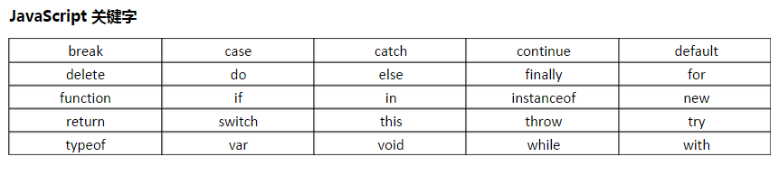
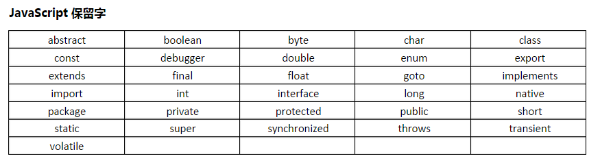
知识点2【基本语法规则】
关键字：目前在javascript语言中已经具有语法含义的英文词语，每个关键字都具有不同的使用场景和规则。
保留字：预计未来扩展javascript功能时会拓展的关键字。

Slide 21
知识点2【基本语法规则】
标识符就是函数、变量的名字，由开发者自己起名。
命名规则：
不能使用javascript的关键字、保留字。
必须以字母、下划线（_）或美元符（$）开始。
后续的字符可以是字母、数字、下划线或美元符（数字是不允许作为首字符出现的。
var m;
function fun() {}

Slide 22
知识点3【变量】
变量的概念：变量是存储信息的容器，变量可以根据变量名进行访问以及赋值。
var关键字：声明变量的关键字，如果在函数外部不使用var关键字，变量对应的内存地址将不会被浏览器回收，除非当前页面被关闭。
声明变量的方式
var x ;
var x = 2;
var name="Gates", age=56, job="CEO";

Slide 23
知识点3【变量】
修改变量的方式，var只在声明的时候被使用一次，修改变量的值直接使用变量的名字进行赋值。
变量重名规则：程序中要保证定义的多个变量不重名，如果重名并不像其他高级语言那样无法通过编译，而是采用如下规则：
如果两次变量的声明都对应赋值表达式，则后执行的变量会覆盖先执行的变量。
如果第一次变量的声明对应赋值表达式，第二次变量声明不对应赋值表达式，则第二次变量声明无效。
var x = 2 ;
x = 3;//修改变量的值
var x =3;//相当于定义了一个重名变量。

Slide 24

知识点4【数据类型简介】
数据类型: 变量值在内存中的存储方式。数据类型的主要作用是每一个类型对应的存储空间不同，从而更合理的使用内存。
数据类型分类：
基本数据类型
对象类型
我个子大，我要更多空间
去死吧

Slide 25
知识点4【数据类型简介】
基本数据类型：js引擎默认支持的数据类型，除了string类型外其余类型都占用固定内存空间，基本数据类型的数据存储在堆内存中（之后详解）。
基本数据类性的分类：
undefined
null类型
boolean类型
number类型
string类型

Slide 26
知识点4【数据类型简介】
对象数据类型：本质上是一组无序的名值对，存储在栈内存中，占用内存大小可以变化。
对象类型分类：
内置类型：如数组、日期类型。浏览器内置对象，可以直接使用。
用户自定类型：开发者自定义的对象。
对象类型、基本类型之间的区别：
定义方式不同
赋值方式不同
内存使用方式空间
var c = {bb=11,cc=22};

Slide 27
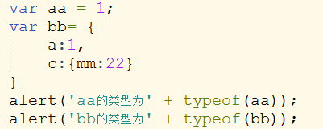
知识点5【typeof简介】
typeof：获取目标变量的数据类型，以字符串形式返回，typeof是系统内置函数
typeof的局限性：typeof只能区别出5个基本类型和对象类型，但无法识别对象类型的继承关系，以及对象类型赋值方式。

Slide 28
知识点6【undefined类型】
undefined类型：是变量的默认赋值，表示"缺少值"，就是此处应该有一个值，但是还没有定义。
典型用法：
变量被声明了，但没有赋值时，就等于undefined。
调用函数时，应该提供的参数没有提供，该参数等于undefined。
函数没有返回值时，默认返回undefined。
var x;
alert(x);//此处的运行结果为undefined

Slide 29
知识点7【null类型】
null类型：表示"没有对象"，即该处不应该有值。
null类型的特点：
undefined是null的衍生物，早期的null代表对象类型的数据为空。
null可以参与运算，在参与运算时js引擎会给null默认值。
null转为数值时为0。
undefined与null的区别：
含义不同：null代表不应该有值，undefined应该有值，但还没赋值。
null转为数值时为0；undefined转为数值时为NaN。
var x = null;

Slide 30

知识点8【boolean类型】
boolean类型:只有两个取值范围，代表真、假。
取值范围:true、false。
程序示范

Slide 31
知识点9【number类型】
number类型:数字类型，可以表示整数和浮点数。
number支持多进制赋值但最终还是以二进制存储
number类型的浮点数表示方式
var a = 11;
var b = 11.5;
var a = 11; //默认为十进制
var b = 010;//以0开头代表8进制，如080则仍以10进制解析
var c = 0xAF;//以0x开头代表16进制。
var b = 0.1;
var c = .1;//可以省略0

Slide 32

知识点9【number类型】
number类型的范围
number类型的精确整形范围。
-(2^53-1)= -9007199254740991
2^53-1 = 9007199254740991
number类型浮点数范围
最大值：0
最小精度值：5e-324
通过Number对象的常量可以获取number类型的范围

Slide 33
知识点9【number类型】
number类型转换
通过内置函数
从字符串的第一个有效数字开始到第一个无效字符结束的内容进行数字转换。
对于无有效数字则返回NaN类型(Not A Number);
通过内置Number对象
number类型其他取值
NaN：非数字。当执行parseInt无有效数字时返回
Infinity：无穷。当超过浮点类型最大范围时
parseInt('字符',进制数);
parseFloat('字符',进制数);
var a= Number(“11”);//不能识别有效数字，不建议使用

Slide 34
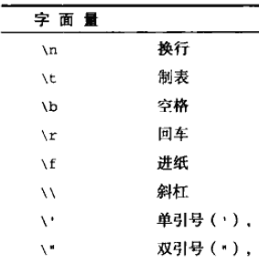
知识点10【String类型】
string类型：字符串类型，可表示单个字符或多个字符的组合,采取可变内存的方式存储。
编写方式
转义字符：用一些普通字符的组合来代替一些特殊字符
var x = “111”;
var y = ‘ddd’;
var c = "";//代表空字符串

Slide 35
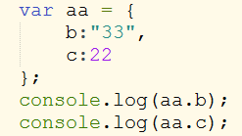
知识点11【对象类型】
对象类型：或称引用类型，除了基本类型之外的都是引用类型或对象类型。
对象类型本质上是多个基础数据类型的数据封装。
与基础数据类型相比对象类型在内存存储结构、访问方式、声明方式都不同。

Slide 36
本节总结提问【变量与数据类型】
js由哪部分组成？
什么是标识符？
什么是关键字和保留字？
转义字符的作用是什么？
js中有哪些基本数据类型？

Slide 37
本节总结【变量与数据类型】
注释：编写在程序中作为程序的说明，以便于以后的参考、修改。在运行程序时不做处理
关键字目前在javascript语言中已经具有语法含义的英文词语，每个关键字都具有不同的使用场景和规则。保留字：预计未来扩展javascript功能时会拓展的关键字。
基本数据类性包含：undefined、null类型、boolean类型、number类型、string类型

Slide 38
第3节【 运算符】
知识点1：运算符简介
知识点2：运算符类型
知识点3：运算符的优先级别
Notes:
【本节引言】
js中的运算符的作用包含如下几类
1 做基础的加减乘除运算
2 对变量进行赋值
3 数据比较
4 二进制数据逻辑运算
5 条件运算等
下一步我们进一步学习一下js中运算符的特点

Slide 39
知识点1【运算符简介】
运算符用于执行程序代码运算，会针对一个或一个以上操作数（数据类型）来进行运算。
位运算符：按照数值的二进制位进行运算。
算术运算符：完成基本的数学运算的符号，比如数字的处理使用到算术运算符号。
赋值运算符：它的作用是将一个表达式的值赋给一个变量。
比较运算符：比较数据的大小等使用的运算符。
逻辑运算符：用于连接boolean类型的表达式，计算最终逻辑值。
条件运算符：三目运算符。
例如：2+3,其操作数是2和3，数据类型为number，而运算符则是“+”。在javascript中运算符按照功能大致可以分为5种类型：

Slide 40
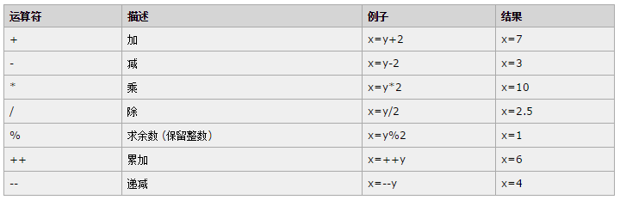
知识点2【运算符类型】
算数运算符：用于进行算术运算(arithmetic operators) 符号，就是用来处理四则运算的符号，一般用于数据的计算以及字符串的拼接。

Slide 41
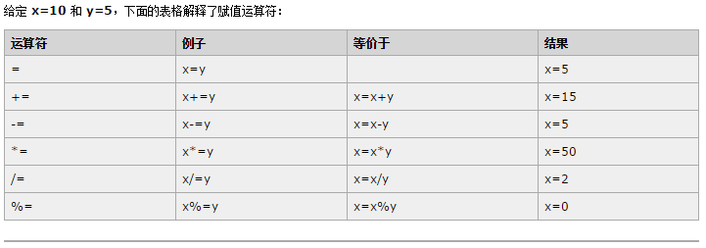
知识点3【运算符类型】
赋值运算符用于给 JavaScript 变量赋值。

Slide 42
知识点4【运算符类型】
比较运算符：<、>、>=、<=等操作符，用于对比数据的大小或编码。
可以连接非number、string类型的数据，但没有使用场景。
如果操作符两侧为number类型的数据，返回比较结果的boolean值。
如果一个操作数为字符另一个为number类型，则将字符转换为数字在做比较，返回比较结果的boolean值。
如果两个操作数都为字符，则比较首字母编码值，若相等比较第二个字母的编码值，以此类推。

Slide 43
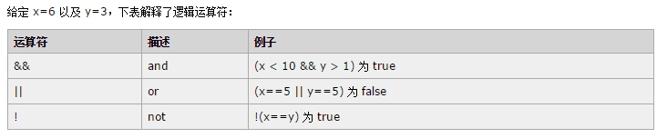
知识点5【运算符类型】
逻辑运算符：逻辑运算符用于连接boolean类型的值或值为boolean类型的表达式，用于逻辑判断。

Slide 44

知识点6【运算符类型】
条件运算符：条件运算符是一个三目运算符，用于连接三个变量或表达式，最终返回一个计算结果值。语法格式与java相同。

Slide 45
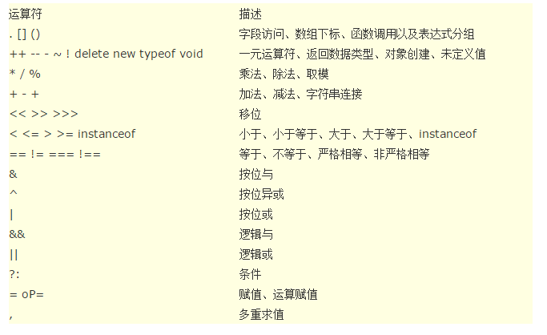
知识点3【运算符的优先级别】
运算符的优先级别如下
有相同优先级的运算符按从左至右的顺序求值，但注意，这些顺序不需要特殊记忆，编程时对于优先级别不确定的，用（）来调节。

Slide 46
本节总结提问【运算符】
算术运算符的作用是什么？
赋值运算符的作用是什么？
比较运算符可以比较哪些类型的数据？

Slide 47
本节总结【运算符】
算术运算符的作用是完成基本的数学运算的符号，比如数字的处理使用到算术运算符号。
赋值运算符它的作用是将一个表达式的值赋给一个变量。
比较运算符用来比较数据的大小等使用的运算符。
逻辑运算符用于连接boolean类型的表达式，计算最终逻辑值。

Slide 48
第4节【流程控制语句】
知识点1：判断语句
知识点2：switch语句
知识点3：do-while语句
知识点4：while语句
知识点5：for语句
Notes:
【本节引言】
js的流程控制语句与java的作用一样，连语法结构也基本一致，都是通过判断来修改程序执行的过程，下面我们来学习一下流程控制语句的基本语法

Slide 49
知识点1【判断语句】
什么是语句：广义的语句是一个由单词组成的表示更多语义的句子。在程序中语句代表一个语法格式,格式本身不能执行，需要在语句中填充变量、运算符等，才能执行。
例如 我 ___去___.就是一个格式，而下划线就是要填充的程序内容。
语句的特点：
语句的写法与程序语言相关。
每门程序语言都有多种语句格式，编写时语句格式不能发生错误。
语句是组成程序的主体内容，所有复杂的逻辑都可以通过语句实现。

Slide 50
知识点1【判断语句】
if、else语句：是各门语言中都有的语句，也是最常用的语句。用来进行逻辑判断。常用的方式如下
if 语句
if...else 语句
if...else if....else

Slide 51
知识点1【判断语句】
if语句语法规范：
在javascript中对于条件表达式会默认使用Boolean类进行转换，例如if(undefined)会返回否。
只有当指定条件为 true 时，使用该语句来执行代码。
如果省略{}，则如果条件为true，则if语句下的第一行有效程序将会被执行，但为了程序的可读性和健壮性，要求必须加{}
为了阅读方便， 请遵照标准的缩进格式。
if (条件表达式) {
//只有当条件为 true 时执行的代码
}

Slide 52
知识点1【判断语句】
if...else if....else 语句 - 使用该语句来选择多个代码块之一来执行
if (i > 30) {
alert("大于 30");
} else if (i < 0) {
alert("小于 0");
} else {
alert("在 0 到 30 之间");
}

Slide 53
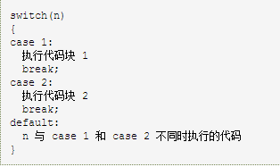
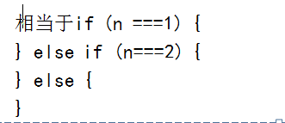
知识点2【switch语句】
switch基本语法:switch语句其实已经不太常用，执行方式是n与case 做===判断，如果返回true，则执行case下程序，但如果不执行break，则继续进入别的case代码块执行（而不用再次判断）
break：跳出本次语句限制,在循环时也可以使用break跳出语句限制。

Slide 54
知识点3【do-while语句】
ｄo-while 语句(后测试循环) :退出条件在执行循环内部的代码之后计算。这意味着在计算表达式之前，至少会执行循环主体一次。不常用，都可以使用while语句、for语句替换。
continue:用于声明跳出本次循环，忽略continue后的程序执行。
break：用于声明跳出循环体。
以上两个关键字也适用于其他循环语法。
var i = 0;
do {
i = i+１;
} while (i < 10);

Slide 55
知识点4【while语句】
while语法
跳出循环判断条件
while (i < 10) ｛
i = i+１;
//continue break
｝;
循环执行程序块
跳出循环关键字

Slide 56
知识点5【for语句】
for语句的基本语法结构
赋值表达式可以声明一个变量，此变量在循环体内生效且只在for语句中第一次执行。
执行后执行for语句中的内容。
执行程序语句
执行判断表达式，如果为true继续从判断表达式执行，如果为false循环体结束。
for (赋值表达式; 判断表达式;程序语句) {
//循环程序块
//continue或break用于控制循环执行
}

Slide 57
知识点5【for语句】
for in 语句一般用于循环javascript的object对象的全部属性或Dom对象的全部属性。特点是，这些对象都有多个属性，而属性之间没有顺序。（详见之后的章节）
for (sProp in window) {
//循环程序块
//continue break
}

Slide 58
本节总结提问【流程控制语句】
在js中有哪些用于判断数据逻辑的语法？
在js中有哪些用于循环的语法？
for in的主要作用是哪些？

Slide 59
本节总结【流程控制语句】
在js中也通过if…else关键字来进行判断的流程控制。
通常使用while、for语句对数组、对象类型的数据进行循环访问。
在循环中通过continue、break关键字来控制循环的执行。

Slide 60
第5节【 函数】
知识点1：函数的声明方式
知识点2：Function对象简介
Notes:
【本节引言】
在了解了js的基本语法之后，我们来学习函数的声明和调用，函数的作用是将公用的程序段封装到一个内存载体中，便于多处调用，同时可以通过传参的方式，改变函数内部的数据，也可以通过在函数中返回数据的方式返回函数的执行结果。

Slide 61
知识点1【函数的声明方式】
函数：一段包含应用程序的程序块，此程序块可以被其他程序通过函数名调用，目的是提高代码公用性、可维护性。
使用场景分析：
网页B加载逻辑
1、完成网页全屏显示代码
2、完成特定动画效果代码
3、完成本网页B显示代码
网页A加载逻辑
1、完成网页全屏显示代码
2、完成特定动画效果代码
3、完成消息提醒代码
4、完成升级提醒代码
5、完成本网页A显示代码

Slide 62
知识点1【函数的声明方式】
使用场景分析
完成网页全屏函数dia
网页A加载逻辑
1、调用全屏函数
2、调用动画函数
3、调用信息提醒函数
4、调用升级提醒函数
5、完成本网页A显示代码
特定动画效果函数示
网页B加载逻辑
1、调用全屏函数
2、调用动画函数
3、完成本网页B显示代码
完成消息提醒函数
完成升级提醒代函数示
公用函数库

Slide 63
知识点1【函数的声明方式】
函数定义语法（一种方式）：
函数体内的程序在函数定义时并不执行，只有在调用函数并传递给有效的参数后才能执行函数体内的程序。
函数的名称
参数组
声明函数的关键字
function functionname(parameter1，parameter2) {
//这里是要执行的代码
return 返回值。
}
返回值
调用方式：functionname(实际参数值);

Slide 64
知识点1【函数的声明方式】
function:关键字，在定义函数时使用function来声明当前程序块为函数。function在因为使用场景不同，作用也不同。
functionname：函数的名称，在执行函数时，需要使用函数名调用函数中的程序块。
命名规则如下：
符合javascript标识符的命名规则。
首字母小写，多个单词组合时除首单词外，其余单词的首字母大写。
可以巧妙的使用缩写，例如rowNum表示行数。
重名规则如果在一个网页中出现多个同名函数（不区分参数）,则最后定义的函数将覆盖之前的函数

Slide 65
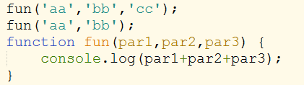
知识点1【函数的声明方式】
parameter：形式参数，在定义函数时，该参数并没有实际的数值，因此称为形式参数，形式参数为 0-多个，用逗号分开。函数体内可将形参作为变量使用。
函数调用时参数说明
js中调用函数时，实际传递的参数叫实参，实参的数量可以与形参的数量不同，缺省的实参在函数体内为undefined。

Slide 66

知识点1【函数的声明方式】
parameter：形式参数，在定义函数时，该参数并没有实际的数值，因此称为形式参数，形式参数为 0-多个，用逗号分开。函数体内可将形参作为变量使用。
函数调用时参数说明
js中调用函数时，实际传递的参数叫实参，实参的数量可以与形参的数量不同，缺省的实参在函数体内为undefined。
在函数体内可以使用arguments[i]来获取第i个位置的实际参数值。

Slide 67
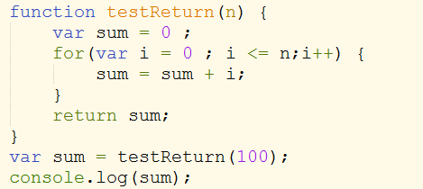
知识点1【函数的声明方式】
return : 返回，函数执行后返回给调用程序的值，一般为执行结果，例如如下程序计算出1+2+。。N的值。
特殊说明
如果函数体内没有return，则js引擎会在函数体最后一句程序语句后执行return;代表返回一个undefined；
可以使用return跳出程序函数

Slide 68
知识点1【函数的声明方式】
定义函数的方式：
普通函数方式：
function functionName(paramter) {}
匿名函数：
window.onload = function (paramter){}
函数表达式：
var f = function(paramter) {}
Function对象：不建议使用，但可以帮助我们理解js的核心
var b = new Function('a','b','return a+b');

Slide 69
知识点2【Function对象简介】
函数的本质：函数是Function的一个实例对象，函数名是对象实例的变量名称，函数不存在重载。
函数的预编译：浏览器在客户端加载时将会检索全局函数，并将其使用new Functon方式进行初始化，因此如下程序可以运行。
var b = new Function('a','b','return a+b');
console.log(b instanceof Function);//true 说明 b是Function的实例
console.log(b.constructor === Function);//true
test();//可以执行
function test() {};

Slide 70
本节总结提问【函数】
函数的作用是什么？
形式参数和实际参数有什么区别？
函数有哪些声明方式。
函数的本质是什么？

Slide 71
本节总结【函数】
函数：一段包含应用程序的程序块，此程序块可以被其他程序通过函数名调用，目的是提高代码公用性、可维护性。
函数的本质：函数是Function的一个实例对象，函数名是对象实例的变量名称，函数不存在重载。
函数的预编译：浏览器在客户端加载时将会检索全局函数，并将其使用new Functon方式进行初始化，因此如下程序可以运行。

Slide 72
第6节【 面向对象编程】
知识点1：构造函数
知识点2：原型链与原型对象
知识点3：Object对象介绍
知识点4：Function对象介绍
知识点5：对象的创建模式
知识点6：混合继承方式
Notes:
【本节引言】
在老版本中js是基于对象的语言而不是面向对象的语言，但是在ES6版本中，已经加入了class、extend等用于面向对象编程的语法关键字，所以js以面向对象的方式编程已经是大势所趋，由于ES6兼容性的问题，我们在本节中来介绍在ES6之前，是如果通过面向对象的方式来开发js程序

Slide 73
知识点1【构造函数】
理解JS对象实现的基础:
构造函数：函数的另外一种执行方式，执行后创建对象，并创建原型对象。
原型对象(prototype)：是函数对象（当且仅当函数对象）的一个内部属性，值是一个普通的对象，用户可以访问、操作该对象。
原型链(__proto__)：每个对象都具备的不可访问的内部属性（指针）（chrom等浏览器可以访问，但无法操作）,指针指向构造函数对应的原型对象。
Function函数：函数对象。
Object函数：所有创建对象的祖辈对象，也是由Function对象实现的。

Slide 74
知识点1【构造函数】
构造函数：构造函数的声明方式与普通函数完全一致，但调用方式不同，返回的结果及内存结构也不同，执行构造函数将会返回一个该构造函数对应的对象。
构造函数的定义(与普通函数定义完全一致，但使用构造函数一般替代类，因此要符合java的规范)
function Fun() {this};
Fun();//普通函数 var f = new Fun();//构造函数

Slide 75
知识点1【构造函数】
构造函数初始化时的执行过程
创建了一个空对象obj。
空对象的原型链（__proto__）指向了函数的原型对象prototype对象。
修改函数对象的this指针为新创建的对象引用。
执行函数体。

Slide 76
知识点2【原型链与原型对象】
原型对象(prototype)：是函数对象（当且仅当函数对象）的一个内部属性，值是一个普通的对象，用户可以访问、操作该对象。
原型链(__proto__)：每个对象都具备的不可访问的内部属性（指针）（chrom等浏览器可以访问，但无法操作）,指针指向构造函数对应的原型对象。
原型链的特点：
原型链的终点是Object对象的prototype属性，该属性的__proto__为null，所有连接构成原型链。（稍后详解）
对象可以调用原型链上的所有属性以及函数。

Slide 77
知识点2【原型链与原型对象】
原型链的作用：
使用原型链可以模拟类的功能。
使用原型链可以实现继承关系。
原型对象(prototype)的创建：
在预编译或执行匿名函数时，由js引擎调用new Function()创建函数对象，以及函数对象的prototype对象。只有函数对象才有prototype属性。
函数对象的本质就是一个变量，函数名是变量名，值为函数对象。

Slide 78
知识点2【原型链与原型对象】
原型链指针(__proto__) 的特点：
不可访问性：在IE等浏览器中__proto__属性不可访问。
不可操作性：不能修改原型链指针的指向。
多元性：所有的对象类型（包含Function）都包含原型链指针。
连接性：对象的原型链指针默认指向构造函数的prototype对象，但prototype对象的__proto__也会作为原型链的一部分，直到连接到Object的prototype对象。
通用性：在原型链上所有prototype对象中的属性和函数，对象都可以访问和调用。

Slide 79


知识点3【Object对象介绍】
Object函数：对象函数，是由Function实现的，原型链的最终端，是所有对象类型的父类。Object函数本质：Object就是用function实现的特殊构造函数。
创建对象的方式:
字面方式 构造函数方式
对象就是无序的名值对
key：对象的变量名。
value:变量实际值，可以为基本类型，对象类型（包含函数）。

Slide 80
知识点3【Object对象介绍】
Object原型函数：在Object对象的prototype对象里封装的函数，这些函数可以被任何对象调用。
Obj.hasOwnProperty(‘field’)：判断某对象是否含有特定的自身属性。
Obj2.isPrototypeOf（obj1）：判断一个对象是否存在于另一个对象的原型链上。
obj.propertyIsEnumerable(‘field’)：判断一个对象的某一个属性是否是枚举类型的。
obj.toLocaleString()：将一个对象转换为本地字符串。
obj.toString()：将一个对象转换为字符串。
obj.valueOf()：返回对象的值，一般由js引擎、Function、Object级别函数调用，请不要覆盖、调用。

Slide 81
知识点4【Function对象介绍】
Function函数：函数对象，任何一个函数的定义最终都是生成了一个Function对象，Function是自省的（自己调用自己创建自己的）。
函数对象与函数体的区别
函数对象是无序属性的集合，不调用函数也会经过预编译，加载到内存中。
函数体是程序块，在调用时，由函数对象执行apply方法进行执行，执行时才会加载到内存，执行后会弹栈。
function Function() {
return 1;
}
var a = new Function(‘return 1’)

Slide 82
知识点4【Function对象介绍】
函数的全局属性与函数说明
arguments:参数数组，在函数调用后才会赋值，在函数体内也可以访问。 已经废弃
length：函数声明时的参数数量。
apply(this,arguments):执行函数体内容。
--this：在函数体的中this指针。
--arguments：传递给函数体的参数、数组。
call(this,paramter1，paramter2…):执行函数体内容。
--this：在函数体的中this指针。
--paramter：传递给函数体的参数。

Slide 83
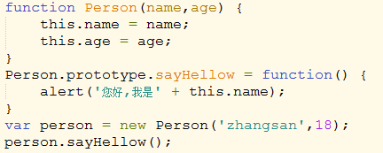
知识点5【对象的创建模式】
构造原型组合模式：使用构造函数和原型模式组合完成对象创建。构造函数完成基本属性的赋值，原型完成对象函数的绑定。

Slide 84
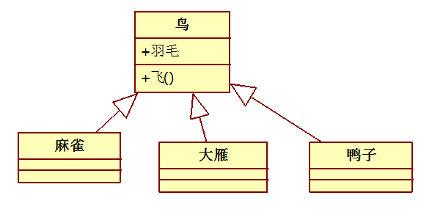
知识点6【寄生组合继承模式】
继承：继承是面向对象重要的特征。继承是指子类对象拥有父类对象的属性与方法，同时子类对象可以扩展、覆盖父类对象的属性和方法。

Slide 85
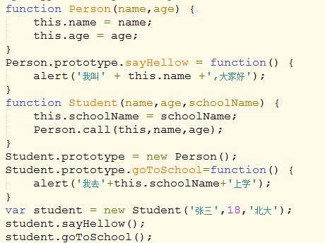
知识点6【混合继承方式】
混合继承方式：通过构造函数、原型链共同完成继承。使用最多的方案

Slide 86
知识点7【闭包】
闭包（ closure ）：闭包的目的是读取其他函数内部变量，由于正常函数执行后都会进行弹栈，从而不再保存临时变量，因此闭包会使函数的临时变量永久保存在内存中。
通过内部函数才能访问函数的变量，因此所有闭包的实现方式都是通过函数内部创建内部函数的方式实现。
闭包会导致函数执行过程中内存不会释放，要注意使用场景与频繁程度。
之前的解决响应函数代码就是一种闭包形式

Slide 87
本节总结提问【面向对象编程】
什么是原型对象？什么是原型链？两者有什么关系？
在执行构造函数后，程序执行流程是什么？
什么是闭包，有哪些使用场景？
什么是创建对象的构造原型组合模式，实现方法是什么？
什么是混合继承方式，实现方法是什么？

Slide 88
本节总结【面向对象编程】
构造函数：函数的另外一种执行方式，执行后创建对象，并创建原型对象。
原型对象(prototype)：是函数对象（当且仅当函数对象）的一个内部属性，值是一个普通的对象，用户可以访问、操作该对象。
原型链(__proto__)：每个对象都具备的不可访问的内部属性（指针）（chrom等浏览器可以访问，但无法操作）,指针指向构造函数对应的原型对象。
Function函数：函数对象。
Object函数：所有创建对象的祖辈对象，也是由Function对象实现的。
构造原型组合模式：使用构造函数和原型模式组合完成对象创建。构造函数完成基本属性的赋值，原型完成对象函数的绑定
混合继承方式：通过构造函数、原型链共同完成继承

Slide 89
第7节【 本地以及内置对象】
知识点1：对象类型概述
知识点2：Math对象
知识点3：基本类型的封装类型
知识点4：数组对象Array
知识点5：正则表达式
知识点6： RegExp对象
知识点7： 日期对象Date
Notes:
【本节引言】
在js中，提供类一些内置以及本地对象，这些对象在页面加载时已经被初始化了，开发者可以直接调用这些对象的api来进行编程，下面我们具体学习一下常用的本地以及内置对象吧。

Slide 90
知识点1【对象类型概述】
String字符串对象
Date日期对象
Boolean对象等
Js
内置对象
本地对象
Global
Math
内置对象
BOM浏览器对象模型
DOM文档对象模型
宿主对象
自定义对象
包括定义对象的
属性和方法

Slide 91
知识点1【对象类型概述】
宿主对象了解（之后再DOM、BOM章节详解）：
宿主：寄居在主人家。Javascript需要插入或运行在浏览器内，因此可以称js宿主在浏览器提供的环境内，浏览器是js的宿主环境。
宿主对象：由 ECMAScript 实现的宿主环境提供的对象。通俗的讲就是浏览器依据w3c制定的规范（DOM、htmlDOM）开发出来的对外接口，而这些接口是js对象（当然也要符合ECMAscript标准）。
宿主对象分类（简单理解）：
DOM：用于操作网页内元素的接口。
BOM：用于操作浏览器窗口的接口。

Slide 92
知识点1【对象类型概述】
Js内置对象：“独立于宿主环境的 ECMAScript 对象”。
js内置对象就是浏览器开发商依据标准（ECMA-262）使用原生javascript开发的对象（function）
js内置对象与浏览器、网页上的元素无关。
js内置对象包含Object、Function、Array、String、Boolean、Number、Date、RexExp。
js内置对象在网页加载前就已经可以使用。
Js内置对象分类：
本地对象：javascript开发的引用类型，如String、Function、Boolean等等，这些引用类型都是function。
内置对象：已经被实例化的对象，如Math，内置对象都是Object。

Slide 93
知识点2【Math对象】
Math对象：该对象用来执行常见的数学运算。Math对象在网页加载时已经由js引擎创建Math的实例对象。
获取Math对象的方式
Math对象内置接口
Math的全局方法，例如Math.random();
Math的常量,例如Math.Pi;
函数 | 说明
ceil(x) | 返回大于或等于x的最小正整数
floor(x) | 返回小于或等于x的最小正整数
max(x,y) | 返回最大值
min(x,y) | 返回最小值
random() | 返回0-1之间的随机数
sin/cos() | 其他数学计算公式
window.Math;//window可以省略

Slide 94
知识点3【基本类型的封装类型】
基本类型封装类型：js的内置对象，提供了对字符、数字、布尔三个基本类型的封装。封装类型中的属性和函数可以协助完成对基本类型数据的操作，例如截取字符串等。
String：字符类型的封装类型。
Number：数值类型的封装类型。
Boolean：布尔类型的封装类型。
初始化方式：
var str = new String(‘aa’);

Slide 95
知识点3【基本类型的封装类型】
String类型常用api接口
属性/方法 | 说 明
length | 字符串的长度
charAt(n) | 返回在指定位置的字符
charCodeAt(n) | 返回指定位置字符的unicode编码
concat() | 连接字符串
slice(start,end) | 返回字符串的一部分
substring(start,end) | 提取字符串中两个指定的索引号之间的字符。
substr(start,length) | 从起始索引号提取字符串中指定数目的字符。非
indexOf() | 从前面开始向后检索字符串
lastIndexOf() | 从后向前检索字符串
trim() | 删除字符串前后空格
toLowerCase() | 把字符串转为小写
toUpperCase() | 把字符串转为大写
split() | 把字符串分割为字符串数组

Slide 96
知识点4【数组对象Array】
Js数组与其他语言（例如java）的数组的相同点：
功能相同，都是存储介质。
操作相同，都是需要循环遍历数组的内容，同时都提供了修改数组数据的方式。
Js数组与其他语言（例如java）的数组的区别：
Js数组对象是由js编写的本地对象，而其他语言中的数组都是独立的数据类型。
Js数组的长度可变化。
Js数组存储的数据可以为不同数据类型。
Js数组由于是对象，因此可以为数组对象设定属性。

Slide 97
知识点4【数组对象Array】
数组的初始化
数组初始化后可以设定长度，若没有赋值，则数组中的元素为undefined
如果访问数组的索引号大于数组长度，则出现程序异常。
通过数组的length属性可以访问数组的实际长度。
数组的内容可以为任意数据类型。
//初始化数组，长度为0
var array = new Array();
//初始化数组，设定长度
var array1 = new Array(10);
//初始化数组，设定内容
var array2 = [1,2,'字符'];
//数组长度
array.length
//检索数组内容
array[index]

Slide 98
知识点5【正则表达式】
正则表达式：正则表达式使用一种有规则的字符串来检验目标字符串是否匹配。
用于检查目标字符串串是否包含某个小字符串、或将匹配的子串做替换或提取子字符串的位置。
正则表达式也是一串特殊的字符，转换为某种算法，根据这个算法来匹配文本。
正则表达式与js无关，但可以在js中调用。
1 数字：^[0-9]*$
2 n位的数字：^\d{n}$
3 至少n位的数字：^\d{n,}$
4 m-n位的数字：^\d{m,n}$

Slide 99
知识点5【正则表达式】
正则表达式在web前端方向的使用场景：
数据验证：测试表单数据输入是否合法。
--验证Email地址合法性
--验证网址、电话号码、出生年月等输入信息的正确性。
--验证用户名、密码的注册信息安全性。
替换文本：使用正则表达式来识别字符串中的特定字符，并且删除或替换特定字符，
--删除目标字符串中的空格、tab等。
--对特殊字符进行字符转换。
提取子字符串：使用正则表达式在目标字符串中提取子字符串，--网址中获取域名。

Slide 100
知识点6【RegExp对象】
RegExp对象：用于执行或预编译正则表达式的对象。
实例化方式
flag说明：flag为字符类型，可以联合使用，取值如下。
i：对大小写不敏感的匹配。
g:对全局字符进行匹配。
m：对多行数据进行匹配。
var patt =new RegExp(‘表达式’,flag);
var patt = /表达式/flag ;

Slide 101
知识点6【RegExp对象】
RegExp对象的内置函数
函数名 | 返回类型 | 函数说明
exec(Str) | Array：匹配内容 | 检索目标字符串（str），返回与字符串中与正则表达式匹配的值
test(Str) | Boolean | 检索目标字符串（str），返回是否有子字符串满足正则表达式
compile(‘reg’); |  | 重新编译正则表达式

Slide 102
知识点7【日期对象Date】
Date对象：提供用于处理日期和时间的属性及方法。使用时先获取该某一时刻的Date对象的引用，然后通过该引用获取详细的时间信息。
Date对象的内部组成：
构造函数：初始化Date对象实例的构造函数。
静态方法：不需要创建Date实例，直接使用Date调用的方法。
实例方法：Date对象可以直接调用的方法，又包含set、get两种不同的功能。

Slide 103
知识点7【日期对象Date】
构造函数：日期的构造函数有四种。
无参构造函数：返回的日期对象为当前系统时间。
参数为number类型的构造函数:number为格林威治时间及当前与1970年1月1日0点的毫秒数。可以为负值。
参数为字符的构造函数
多参数构造函数：参数顺序为年、月（0-11）、日、时、分、秒、毫秒
var dt = new Date();
var dt = new Date(1000);
var dt = new Date('2012/12/01 16:07:32');
var dt = new Date(2011,10,10,14,36,25,300);

Slide 104
知识点7【日期对象Date】
静态方法：静态方法不需要实例化就可以直接使用日期来调用，Date有两个主要的静态方法。
Number Date.now（）:返回系统当前时间的格林威治时间，类型为number.
Number Date.parse(‘2012/12/01 16:07:32’)
--参数：代表时间的字符串，格式为yyyy/mm/dd hh:mm:ss。
--返回参数所代表时间的格林威治时间，类型为number。

Slide 105
知识点7【日期对象Date】
实例方法：Date的实例对象有三类方法。
以set开头的方法是为实例对象设定时间，
以get开头的方法为获取当前实例对象的时间，以下列出常用的实例方法。
其他方法：包含将日期对象转换为字符串，以及将字符串转换为时间的方法。

Slide 106
知识点7【日期对象Date】
get方法
属性/方法 | 说 明
getDate() | 返回日期对象中的天数，如超过了改月份应有的天数，则增加月份
getDay() | 返回日期对象中星期的星期几（0-6）
getMonth() | 返回日期对象的月份（0-11）
getFullYear() | 从日期对象中返回四位数字表示的年份
getYear() | 返回日期对象的年份（真实年份减去1900）
getHours() | 返回日期对象中的小时（0-23）
getMinutes() | 返回日期对象中的分钟（0-59）
getSeconds() | 返回日期对象中的秒（0-59）
getMilliseconds() | 返回日期对象中的毫秒（0-999）
getTime() | 返回1970年1月1日至今的毫秒数

Slide 107
知识点7【日期对象Date】
set方法
属性/方法 | 说 明
setDate() | 设置日期对象中的天数，如超过了改月份应有的天数，则增加月份
setDay() | 设置日期对象中星期的星期几（0-6）
setMonth() | 设置日期对象的月份（0-11）
setFullYear() | 设置日期对象中年份（四位数字）
setHours() | 设置日期对象中的小时（0-23）
setMinutes() | 设置日期对象中的分钟（0-59）
setSeconds() | 设置日期对象中的秒（0-59）
setMilliseconds() | 设置日期对象中的毫秒（0-999）
setTime() | 以毫秒数设置日期对象

Slide 108
知识点7【日期对象Date】
其他方法
属性/方法 | 说 明
toString() | 返回日期对象对应的字符串（包含年月日时分秒）
toLocaleString() | 返回日期对象对应的本地时区的字符串（包含年月日时分秒）
toDateString() | 返回日期对象对应的字符串包含（年月日）
toLocaleDateString() | 返回日期对象对应的本地时区的字符串（包含年月日）
toTimeString() | 返回日期对象对应的时间字符串（包含时分秒）
toLocaleTimeString() | 返回日期对象对应的本地时区的时间字符串（包含时分秒）
valueOf() | 返回日期对象对应的格林威治时间与getTime（）相同，在程序中使用getTime（）；

Slide 109
本节总结提问【本地以及内置对象】
什么是宿主对象，js包含哪些宿主对象？
Math对象的主要作用是什么？
String对象有哪些用于字符截取的方法，有什么区别？
正则表达式的作用是什么？
如何通过正则表达式来校验数据的合法性？
Date类型的数据主要作用是什么？

Slide 110
本节总结【本地以及内置对象】
js包含本地类型的对象和内置对象，本地对象是未实例化的对象，内置对象是已经实例化的对象。
Math对象用来执行常见的数学运算。
String数据类型为基本类型的封装类型，包含了字符截取字符转换等方法
js的数组的初始化方式为var array2 = [1,2,'字符'];
正则表达式使用一种有规则的字符串来检验目标字符串是否匹配
Date对象提供用于处理日期和时间的属性及方法。

Slide 111
第8节【 DOM编程】
知识点1：DOM标准
知识点2：DOM树与节点类型
知识点3：Document对象的属性及方法
知识点4：Element对象的属性及方法
知识点5：Text对象的属性及方法
知识点6：HTMLDOM简介
Notes:
【本节引言】
DOM是一类型的标准，w3c制定了三类型的标准，其中DOM、htmlDOM都适用于网页的编程，核心的思想是，将网页中的元素在加载的过程中封装成js的对象，同时封装了操作元素的方法与属性，最终会根据网页的结构将所有的元素组装成一个树形的数据结构，了解了dom后，我们就会通过dom方法的调用来完成网页的特效功能。

Slide 112
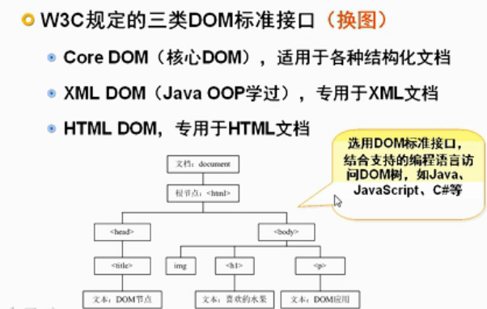
知识点1【DOM标准】
结构化文档解析的三个标准：

Slide 113
知识点1【DOM标准】
三个标准的意义以及关系：
CORE DOM接口中只声明了一般结构化文档的访问方式，包含对文档元素的增删改查等接口，html与xml也都是结构化的文档。
XML DOM接口中声明了用于操作XML元素的方式，比CORE DOM接口声明的接口更明确。
HTML DOM接口中声明了操作HTML元素的方式，CORE DOM接口只明确了一个类标签的操作方式，但HTML DOM确声明了每一个HTML标签的操作接口。
不同语言对三个标准的实现：
接口的实现与标准无关，但是接口的调用方式与返回方式与语言类型相关。
语言一般只实现部分接口（例如js中实现了DOM接口和HTMLDOM接口用来操作文档）

Slide 114
知识点1【DOM标准】
在网页中的DOM、HTML DOM：
遵照DOM接口、HTML DOM接口开发的操作网页（文档）元素的一组程序实现。
接口都是由浏览器实现的，也只能在浏览器中运行。
浏览器在加载时网页时将每一个网页元素都封装成了一个javascript对象，这个对象封装了在DOM、HTMLDOM规定的属性以及方法（只有IE有些区别）。
DOM与HTMLDOM的区别：
在DOM中每一个元素都是节点，都拥有相同的属性和方法。例如body、div。而HTML DOM为不同类型的网页元素封装了不同的方法和属性。
DOM接口在浏览器中兼容，而HTML DOM确不完全兼容。
与CSS类似，浏览器都扩充了私有的HTML DOM。

Slide 115
知识点1【DOM标准】
在网页开发中的DOM版本：
DOM1：W3C组织确定网页开发的标准由DOM核心与DOM HTML两个模块组成。
DOM2：DOM2通过对象接口增加了对鼠标和用户界面事件（DHTML长期支持鼠标与用户界面事件）、范围、遍历（重复执行DOM文档）和层叠样式表（CSS）的支持。
DOM3：包含一个名为“DOM载入与保存”的新模块，DOM核心扩展后可支持XML1.0的所有内容，包括XML Infoset、 XPath、和XML Base。
DOM扩展：在DOM3后（2008年后），部分浏览器增加了众多私有的DOM方法和属性，后被其他浏览器接纳。HTML5规范中也增加了对于DOM的新功能，后被浏览器接纳。不专属于DOM标准，但在高版本浏览器中兼容，称为DOM扩展。

Slide 116
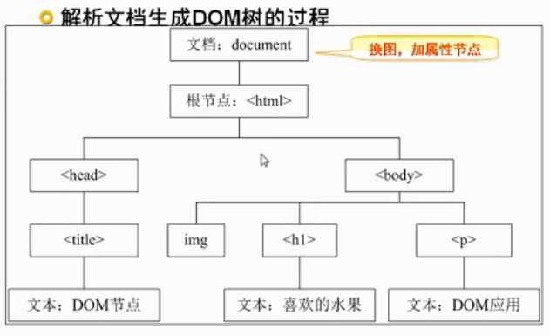
知识点2【DOM树与节点类型】

Slide 117
知识点2【DOM树与节点类型】
DOM对象的加载过程：
首先封装文档对象document
在解析html网页元素时，当检测到开始标签时，封装DOM元素，并将DOM元素挂在父节点上。
解析到结束标签时DOM元素与该元素子元素封装完毕。
网页的全部元素都转换为DOM对象后，只需要操作DOM对象就可以改变文档结构。
注意事项：
在html元素解析成DOM元素时，所有的回车、换行等都被封装为文本类型的DOM对象。
使用DOM对象要保证DOM对象加载完成后。

Slide 118
知识点2【DOM树与节点类型】
DOM对象的类型：在CORE DOM的接口中规定了在结构化的文档中有12个DOM类型，但很多都是应用于XML的，应用在html文档中的有效对象类型如下：
文档类型：文档全局对象document，封装了检索、创建文档元素的属性和方法。nodeType=9。
节点类型：也成为元素类型，封装了检索父子节点、操作当前节点的属性和方法，所有的html元素都是节点类型。nodeType=1。
文本类型：节点类型下的文字内容对象。nodeType=3。

Slide 119
知识点2【DOM树与节点类型】
DOM对象的继承关系：浏览器都是通过继承关系来完成DOM元素的封装（不同浏览器有所不同），以下是chrome浏览器的继承关系。
Object
EventTarget
DOM的属性和方法
Node
Document
Element
CharacterData
HTMLDocument
HTMLElement
Text
HTMLXXXElement
HTML DOM的属性和方法

Slide 120
知识点3【Document对象的属性及方法】
本章节包含Document以及HTMLDocuemnt的兼容属性以及方法，按照功能可分为如下几类：
访问文档子节点
访问文档基本元素节点
访问文档的特殊集合
创建元素、文本类型Dom对象

Slide 121
知识点3【Document对象的属性及方法】
document访问HTML文档的基本元素：
document.documentElement：获取HTML标签的dom对象。
document.docType：获取HTML文档的文档头字符。
document.body：获取body的dom对象。
document.head：获取head标签的dom对象。
document.title：获取title的文字标题。

Slide 122
知识点3【Document对象的属性及方法】
document访问文档内子节点的方式：
DomObj document.getElementById(‘id’):根据ID获取DOM对象，如果获取不到返回null。
HTMLCollection document.getElementsByTagName(‘tagName’):根据标签名（忽略大小写）获取全部该标签的对象。
HTMLCollection：DOM集合对象（非Array） 又称为伪数组
HTMLCollection document.getElementsByName(‘name’)

Slide 123
知识点3【Document对象的属性及方法】
document对象封装了常用的网页元素集合，都是HTMLCollection类型的，都属于HTML DOM标准的实现，但在浏览器中完全兼容。
images：全部图片DOM对象集合。
anchors：全部带name属性的A标签DOM对象集合。
links：全部带href属性的A标签DOM对象集合。
forms：全部表单DOM对象集合。
Script：全部javascript标签DOM对象。

Slide 124
知识点3【Document对象的属性及方法】
document封装了用于创建元素类型、文本类型DOM对象的方法。
document.write(‘html’):根据参数内容重新更新文档内的内容。
document.createElement(‘tagname’)：根据标签名创建元素类型DOM对象，此DOM对象处于游离状态，没有挂接在DOM数上，无法显示。
document.createTextNode(‘content’)：根据内容创建文本类型DOM对象，此DOM对象处于游离状态，没有挂接在DOM数上，无法显示。

Slide 125
知识点4【Element对象的属性及方法】
Element对象封装了节点类型DOM对象特有的属性以及方法：
对元素属性的操作
对元素样式的操作
对元素及子元素的操作

Slide 126
知识点4【Element对象的属性及方法】
Element对象封装了节点类型DOM对象特有的属性以及方法：
获取属性的方式：对于本元素已具备的属性可以使用obj.attName访问（不建议使用），对于私有属性按照规范要以data-开头
obj.getAttribute(‘attName’)：获取当前节点指定属性的值。
设定属性的方式：
obj.setAttribute(‘attName’,’attValue’):设置当前节点指定属性的值。
删除属性的方式：
obj.removeAttribute(‘attName’):删除当前节点指定属性的值。

Slide 127
知识点4【Element对象的属性及方法】
HTMLElement对象封装了设定元素样式的方法，属于HTMLDOM范畴，但浏览器完全兼容：
设定或获取CSS属性的方式：
obj.style.color = ‘red’：设置或获取当前元素的css属性值。cssAttribute取消了-，采用换字母大写的方式。
设定或获取CSS样式类的方式：
obj.className=“input-but”

Slide 128
知识点4【Element对象的属性及方法】
Element对象封装了增加修改删除当前元素的方式：
增加元素到文档树的方式
parentObj.appendChild(obj):将指定元素挂接到父元素下。
brotherObj.insertBefore(obj):将指定元素挂接到某个兄弟元素之前。
修改元素的方式：
parent.replaceChild(newObj,oldObj):替换指定元素的某一个子节点。
删除元素的方式：
parent.removeChild(obj):删除指定元素的某一个子元素。

Slide 129
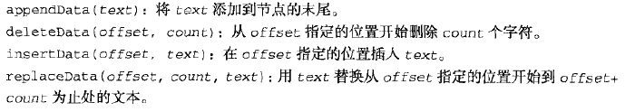
知识点5【Text对象的属性及方法】
Text对象封装了文本类型DOM对象特有的属性以及方法：
对象属性：data：设定或获取文本内容。
对象方法：

Slide 130
知识点6【HTMLDOM简介】
HTMLDOM在DOM的基础上扩展了每一个专有标签的方法和属性
Html属性：
innerHTML：设置或获取当前元素内的html。
innerText：设置或获取当前元素内的文字内容。
outerHTML：获取元素的外部html。
获取大小的属性
offsetHeight/offsetWidth：获取用户可见的当前对象的高度和宽度，包含边线。
scrollHeight/scrollWidth:获取当前对象的实际宽度和高度，包含需要滚动的部分。
位置属性：
offsetParent：获取当前元素距离最近的使用相对定位获取绝对定位的祖元素。
offsetLeft/offsetTop:获取当前元素的左上角与其offsetParent的左上角的水平/垂直方向的偏移量。
由于HTMLDOM的API过于繁杂，建议其余模块查阅API文档进行开发，开发时注意兼容性。

Slide 131
本节总结提问【DOM编程】
w3c规定了三个DOM接口是什么？他们的关系是什么？
DOM和htmlDom的区别是什么？
DOM对象的加载过程是什么？
document对象的作用是什么？
Element对象的获取方式是什么？
Element对象的常用属性和方法是什么？

Slide 132
本节总结【DOM编程】
CORE DOM接口中只声明了一般结构化文档的访问方式，HTML DOM接口中声明了操作HTML元素的方式
在网页开发中常用的节点类型为：文档类型、节点类型、文本类型。
document对象包含访问文档子节点访问文档基本元素节点的api接口、访问文档内子节点的api接口、访问文档的特殊集合的api接口、创建元素、文本类型Dom对象
Element对象封装了节点类型DOM对象特有的属性以及方法，主要包含对元素属性的操作的api接口、对元素样式的操作的api接口、对元素及子元素的操作的api接口

Slide 133
第9节【事件机制】
知识点1：事件概述
知识点2：事件流
知识点3：事件的绑定方式
知识点4：事件对象
知识点5：焦点事件类型
知识点6：鼠标事件类型
知识点7：键盘事件类型
知识点8：事件委托机制
Notes:
【本节引言】
当网页的使用者通过外部设备来操作网页时，浏览器会监控用户的操作型为，并且触发开发者声明的响应函数，浏览器监控用户操作的型为可以成为事件的监控，开发者声明的函数成为事件的响应函数，用户操作的方式称为事件类型，本几种我们将会介绍如何来实现事件的监听与响应函数的触发。

Slide 134
知识点1【事件概述】
事件：指用户在通过外部设备与浏览器发生的一些特定交互，这些交互会被浏览器所监听，监听后会调用用户声明的响应程序去处理本次交互。同时浏览器也会将本次交互的一些基本信息封装在一个独立的对象，用户在处理程序中可以调用这些对象。这种设定监听，并有监听者来调用目标程序的方式，在开发中又称为观察者模式。
在js中浏览器的内核为观察者
按钮
交互的绑定
<input type=button onclick=‘’fun1”>
<script>
function fun1() {
window.event
}
</script>
响应程序
事件对象

Slide 135
知识点1【事件概述】
事件中重要的知识点
事件流：事件触发的内部机制
事件的绑定方式：如何将不同类型的事件绑定给响应程序。
事件对象：由浏览器封装好的Object对象，对象中包含本次事件的基本信息（例如事件的目标、事件所在位置、事件类型等），以及一些事件的操作方法。
响应函数：在响应函数调用dom、事件对象完成业务逻辑开发（注意事项，只有在响应函数被加载后，在与浏览器进行交互，响应函数才能执行）。

Slide 136
知识点2【事件流】
事件流：浏览器在执行事件处理程序的顺序。例如
fun1 \fun2\fun3执行顺序是如何呢？
Html:window
click:fun1
div1
click:fun2
div2
click:fun3

Slide 137
知识点2【事件流】
事件流的两种流动方式
冒泡方式：事件响应函数从最具体的元素开始执行，执行后向上层父节点传播。父节点的根节点为window对象
window
（4）
document
（3）
div1
（2）
div2
（1）

Slide 138
知识点2【事件流】
捕获方式：事件响应函数从最上层元素开始执行，执行后向下层子节点传播。Netscape浏览器早期流动方式。
使用在html内嵌事件响应函数的方式，是html级别事件处理方式，所以浏览器会按照默认的事件流进行传播。
window
（1）
document
（2）
div1
（3）
div2
（4）

Slide 139
知识点2【事件流】
DOM2中的事件流标准：先按照捕获流进行传播，后按照冒泡流进行传播。（所有浏览器都支持），但在事件绑定时要说明响应函数的事件流方式。
window
（1）
这种事件流执行方式必须使用DOM2中绑定事件的方式才能运行
domObj.addEventListener(‘type’,function ,true/false);false为冒泡流
True为捕获流
（8）
（7）
document
（2）
div1
（3）
（6）
（5）
div2
（4）

Slide 140
知识点3【事件的绑定方式】
事件的绑定方式：将对html元素或窗口的操作绑定给响应函数的方式。共四种
Html级别绑定
符合DOM0级的事件绑定方式
符合DOM2级的事件绑定方式

Slide 141
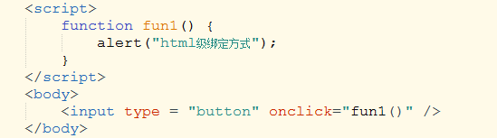
知识点3【事件的绑定方式】
Html级别绑定：在html中内嵌js程序。最早期的事件绑定方式，不符合DOM标准。绑定的程序会被浏览器以eval的方式执行。
特点:
HTML代码域JavaScript代码紧密的耦合在一起，没有实现相互分离。
如果事件程序是一个函数，要保证在html执行并显示该组件时，函数已经经过预处理加载到内存。
不符合DOM标准，无法设定事件流。

Slide 142
知识点3【事件的绑定方式】
DOM0级的事件绑定方式：将响应程序直接赋值给dom元素的事件属性。这是DOM最早版本规定的事件绑定方式。被所有浏览器兼容。特点:
可以使用匿名函数或普通函数作为响应程序。
在响应函数中this代表目标元素。
不符合DOM2标准，无法设定事件流。
无法传递参数，但可以通过其他方式传递
对同一个事件只能绑定一个响应函数，最后绑定的的响应函数将会执行。
通过obj.onXXXX = null可以解除绑定。

Slide 143
知识点3【事件的绑定方式】
DOM2级的事件绑定方式：符合DOM2的规定，绑定后可以设定事件流的顺序
--domObj:dom对象。
--eventType:事件类型，例如click（注意省略on），字符类型。
--fun：响应函数，可以为匿名函数，但使用匿名函数无法解除绑定，function类型，在目标函数中this指向当前dom对象。
--eventFlow:设定事件流。默认值false。true冒泡false捕获。
domObj.addEventListener(eventType,fun,eventFlow);

Slide 144
知识点3【事件的绑定方式】
事件的解除绑定方式：
--domObj:dom对象。
--eventType:事件类型，例如click（注意省略on），字符类型。
--fun：响应函数，只能解除绑定非匿名函数。
domObj.remove EventListener(eventType,fun);

Slide 145
知识点4【事件对象】
事件对象：在执行响应函数前由浏览器创建的对象，该对象封装了本次事件的基本信息以及处理事件流的方法。
阻止冒泡及捕获的属性以及方法。
bubbles：获取绑定的事件的方式是否设定了冒泡或捕获（只有使用DOM2级绑定方式是返回true）。Boolean类型
stopPropagation()：在bubbles为true时，阻止继续冒泡或捕获。
stopImmediatePropagation()：强制阻止冒泡或捕获。

Slide 146
知识点4【事件对象】
阻止默认行为的属性以及方法（默认行为：某些元素在用户操作时，在不调用任何程序的情况下，也会发生具体行为，例如input type=submit在点击时会提交整个form表单）
defaultPrevented：获取是否阻止了默认行为，boolean类型。
preventDefault():阻止默认行为。

Slide 147
知识点4【事件对象】
常用的基本属性，下面四个属性均为只读属性。
target:(srcElement）获取事件对应的最详细元素Dom对象。
currentTarget：获取绑定了响应函数的Dom对象，currentTarget不一定与target相等。
type：获取事件类型，例如click。
timeStamp：获取时间戳。Number类型。

Slide 148
知识点5【焦点事件类型】
事件类型：用户交互的方式如点击、双击等。（本章节只讲述html4中的事件类型，html5的事件类型参见之后章节）。依据事件的操作方式，事件类型又可以分为以下几类。
焦点事件
鼠标事件
键盘事件
窗口事件
变动事件
本节介绍

Slide 149
知识点5【焦点事件类型】
常用的焦点事件一般用于表单元素得到或失去焦点时的调用响应函数进行数据验证。
focusout:失去焦点时事件。
focusin:得到焦点时事件。
blur：老版本的失去焦点事件，与focusout功能一致，但无法冒泡。
focus：老版本的得到焦点事件，与focusin功能一致，但无法冒泡

Slide 150
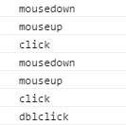
知识点6【鼠标事件类型】
常用的鼠标事件一般用于用户使用鼠标操作网页元素时。
click : 多用在某个对象控制地范围内地鼠标点击后抬起事件。
dblclick : 鼠标双击事件触发的事件。
mousedown : 鼠标上地按钮被按下时触发的事件。
mouseup : 鼠标按下后，松开时激发的事件
mouseover : 鼠标移动到某对象范围地上方时触发的事件
mousemove : 鼠标移动时触发的事件。
mouseout : 鼠标离开某对象范围时触发的事件。
mousewheel ：鼠标滚轮滚动式触发的事件。
contextmenu：鼠标右键菜单弹出前触发的事件。
执行顺序

Slide 151
知识点7【键盘事件类型】
常用的键盘事件如下。
keydown : 当键盘按下时调用，如不松手则反复调用（非输入按键只调用一次），输入中文时，每次点击都会调用。
keyup : 当键盘松开时调用。
keypress :当键盘按下时调用，如不松手则反复调用，输入中文时，每次点击都会调用。但对于非字符输入不调用。
以上三个方法都可以在回调函数中通过event.keyCode获取字符码
textInput : 只有可编辑区域（例如文本框、文本域），输入成功一个字符时才会调用。此方法通过event.data获取输入的字符。

Slide 152
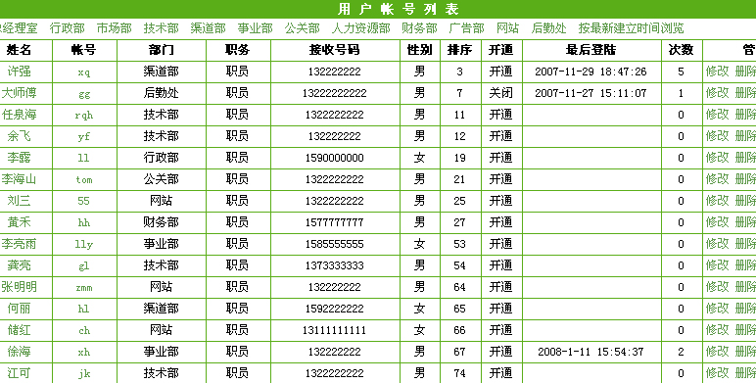
知识点8【事件委托机制】
思考 ：在网页上给一组功能完全一致的Dom对象绑定同一个事件既影响执行效率，又会浪费内存资源。

Slide 153
知识点8【事件委托机制】
事件委托：将一组相似的事件的响应函数统一绑定给一个外层DOM对象，当用户触发外层DOM对象时，调用同一个响应函数执行，通过参数来判断触发的子DOM节点。
事件委托机制用于一组相似的操作事件，同时事件的响应函数为同一个。
父DOM节点被触发后，应根据操作的实际对象判断是否执行响应函数。
在jquery的on方法中实现了事件委托机制的具体封装（参见之后章节）。

Slide 154
本节总结提问【事件机制】
什么时观察者模式？
什么是事件流，有哪些类型的事件流？
有哪些事件绑定方式，特点是什么？
什么是事件对象，有哪些主要的属性与方法？
有哪些常用的事件类型？
什么是事件委托机制？

Slide 155
本节总结【事件机制】
事件流：事件触发的内部机制
事件的绑定方式：如何将不同类型的事件绑定给响应程序。
事件对象：由浏览器封装好的Object对象，对象中包含本次事件的基本信息（例如事件的目标、事件所在位置、事件类型等），以及一些事件的操作方法。
响应函数：在响应函数调用dom、事件对象完成业务逻辑开发（注意事项，只有在响应函数被加载后，在与浏览器进行交互，响应函数才能执行）。
默认行为：某些元素在用户操作时，在不调用任何程序的情况下，也会发生具体行为，例如input type=submit在点击时会提交整个form表单
常用的事件类型为窗口类型、鼠标类型、键盘类型等

Slide 156
第10节【 BOM对象】
知识点1：window对象
知识点2：location对象
知识点3： navigator对象
知识点4： screen对象
知识点5： history对象
Notes:
【本节引言】
在DOM小节中我们介绍了浏览器会将网页上的元素封装为dom对象，开发者可以通过dom对象操作网页元素，同时浏览器也提供了操作浏览器窗口、访问屏幕信息、访问历史访问记录等接口，这些结构都默认封装在window对象中，主要用于当前页面显示与历史访问地址的访问。

Slide 157
知识点1【window对象】
BOM（Browser Object Model）：浏览器对象模型，用于操作浏览器窗口的一组接口。
DOM与BOM的区别：
DOM接口都是在操作浏览器的BODY内的元素，无论是DOM、HTMLDOM都是浏览器遵循w3c标准对外公布的标准接口，在浏览器中兼容性强。
BOM是操作浏览器本身，比如窗口大小、子窗口等等。BOM没有标准的标准，但由于现代浏览器几乎都封装了浏览器对象，并公布了对外接口。

Slide 158
知识点1【window对象】
BOM的主要对象：
window：对象表示浏览器中打开的窗口。Window对象也封装了Dom标准中Global对象涵盖的全部内容，是js、DOM、HTMLDOM的运行环境。
navigator： 对象包含有关浏览器的信息。
screen:对象包含有关客户端显示屏幕的信息。
history： 对象包含用户（在浏览器窗口中）访问过的 URL。
location：对象包含有关当前 URL 的信息，主要的作用是网页跳转。
navigator、screen、history、location都是window对象的一个属性对象。获取方式为 window.XXXX.

Slide 159
知识点1【window对象】
window：对象表示浏览器中打开的窗口，包含如下几类属性及方法。
Dom中规定的Global对象中的函数和属性。
浏览器内置对象及Function类。
用户自定义的全局属性、对象以及Function类。
用于操作窗口对象的属性及方法。（本节介绍）
其他BOM对象。

Slide 160
知识点1【window对象】
frames：返回当前网页引用的框架页面window对象，frames为数组，顺序按照从上到下的顺序获取。
top：当前网页最顶层祖辈窗口window对象。
parent：当前网页上层父窗口对象。
frames与使用DOM检索获取frame对象的区别
document.getElementById(‘iframe’);//获取当前网页dom对象
var frameWindow = window.frames[0];//获取加载后的子网页window对象。

Slide 161
知识点1【window对象】
间隔执行与延迟执行
间隔执行：在固定的时间间隔内执行指定程序，与js主程序采取多线程执行方式。方法如下
number setInterval(fun,time);设置间隔调用
参数说明：
fun：在固定时间间隔内执行的程序函数。
time：固定时间间隔，单位为毫秒。
返回类型说明：
number：返回类型为number，本次间隔调用的唯一标示，主要用于取消间隔调用。
clearInterval(number);取消间隔调用

Slide 162
知识点1【window对象】
延迟执行：在固定的时间间隔内执行指定程序，与js主程序采取多线程执行方式。方法如下
number setTimeout(fun,time);设置延迟执行
参数说明：
fun：在固定时间间隔内执行的程序函数。
time：固定时间间隔，单位为毫秒。
返回类型说明：
number：返回类型为number，本次间隔调用的唯一标示，主要用于取消间隔调用。
clearTimeout(number);取消延迟执行

Slide 163
知识点1【window对象】
窗口方法：
打开提示框：alert(message),其中message为提示框信息
打开确认框：confirm(message) ,其中message为确认框信息
打开新窗口：open(‘url’,’target’)
--url：打开窗口对应的网页url。
--target：打开方式。与href中的target一样，取值如下（_top,_self,_blank,_parent,frameName）。（默认值为_blank）

Slide 164
知识点2【location对象】
location对象：对象表示窗口的地址对象，作为一个属性封装在window对象中。对象的常用属性：
host：设置或获取当前窗口地址的域名及端口。格式为127.0.0.1:8020。
hostname：设置或获取当前窗口地址的域名。格式为127.0.0.1。
protocol：设置或获取当前窗口地址的请求方式。格式为http:
port ：设置或获取当前窗口地址的端口。 格式为8020。
href:设置或获取当前窗口地址的全路径。最常用，一般用于网页刷新、网页跳转、网页参数的解析。

Slide 165
知识点3【navigator对象】
navigator对象：对象表示窗口的浏览器对象，作为一个属性封装在window对象中。navigator对象的通用属性：
appCodeName：返回浏览器的代码名， 例如chrome以Netscape 代码为基础的浏览器中，它的值是 “Mozilla”。
appName：返回浏览器的名称，例如chrome基于 Netscape 的浏览器中，这个属性的值是 "Netscape"
userAgent ：返回浏览器客户端基本信息。
language：返回当前浏览器的语言。
plugins：返回当前浏览器安装的插件信息。

Slide 166
知识点4【screen对象】
screen对象：对象表示窗口对应的屏幕信息。screen对象的通用属性：
availHeight：返回显示屏幕的高度 (除 Windows 任务栏之外)。
availWidth：返回显示屏幕的宽度 (除 Windows 任务栏之外)。
height：返回显示屏幕的高度。
width：返回显示器屏幕的宽度。

Slide 167
知识点5【history对象】
history对象：对象表示窗口的历史记录对象。history对象的通用属性与方法
length：返回浏览器历史列表中的 URL 数量
back()：加载 history 列表中的前一个 URL路径。
forward()：加载 history 列表中的下一个 URL路径。
go(step)：加载 history 列表中的前/后step个URL路径，参数可以为负。

Slide 168
本节总结提问【BOM对象】
什么是BOM对象？与DOM对象的区别是什么？
Window对象的主要作用是什么？
Location对象的主要作用是什么？
Screen对象的主要作用是什么？
History对象的主要作用是什么？
Navigator对象的主要作用是什么？

Slide 169
本节总结【BOM对象】
BOM（Browser Object Model）浏览器对象模型，用于操作浏览器窗口的一组接口。BOM是操作浏览器本身，比如窗口大小、子窗口等等。BOM没有标准的标准，但由于现代浏览器几乎都封装了浏览器对象，并公布了对外接口
window对象表示浏览器中打开的窗口。Window对象也封装了Dom标准中Global对象涵盖的全部内容，是js、DOM、HTMLDOM的运行环境。
navigator对象包含有关浏览器的信息。
screen对象包含有关客户端显示屏幕的信息。
history对象包含用户（在浏览器窗口中）访问过的 URL。
locatio对象包含有关当前 URL 的信息，主要的作用是网页跳转。

Slide 170
第11节【 ajax访问】
知识点1：ajax的技术组成
知识点2：XHR对象介绍
知识点3：发送ajax请求的步骤介绍
知识点4： 发送请求核心api
知识点5： 接收响应核心api
知识点6： JSON介绍
Notes:
【本节引言】
ajax是一个客户端与服务器端进行数据交互的技术，本质上它是由若干种老技术组成的，目前前后端传输数据的格式通常为JSON数据格式，便于解析，因此本节中我们将会重点介绍如何通过ajax发送http请求，并且如何获取服务器端返回的数据。

Slide 171
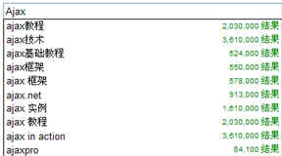
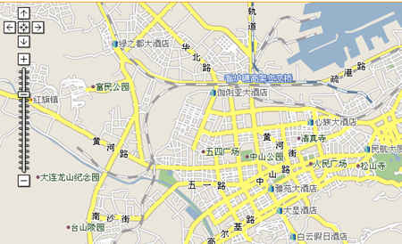
知识点1【ajax的技术组成】
思考：如下的场景下，页面不刷新，实现的原理是什么？

Slide 172
知识点1【ajax的技术组成】
AJAX的执行原理：AJAX不用刷新整个页面便可与服务器通讯的办法
图1 Web的传统模型。客户端向服务器发送一个请求，服务器返回整个页面，如此反复
图2 在Ajax模型中，数据在客户端与服务器之间独立传输。服务器不再返回整个页面，而只返回可用信息。

Slide 173
知识点1【ajax的技术组成】
Ajax的技术组成：AJAX实际上是几种技术以一种全新的方式聚合在一起的方式。
服务器端语言：服务器需要具备向浏览器发送特定信息的能力。Ajax与服务器端语言无关。
XML (eXtensible Markup Language，可扩展标记语言) 是一种描述数据的格式。Aajx 程序需要某种格式化的格式来在服务器和客户端之间传递信息，XML 是其中的一种选择。
HTML和 CSS（Cascading Style Sheet,级联样式单）标准化呈现；
DOM（Document Object Model,文档对象模型）实现动态显示和交互；
使用XMLHTTP组件XMLHttpRequest对象进行同步或异步数据读取,非w3c标准
使用JavaScript绑定和处理所有数据。

Slide 174
知识点2【XHR对象介绍】
XHR对象：AJAX核心对象，是XMLHttpRequest对象的缩写，封装在window对象中，封装了发送AJAX请求、接收响应的属性以及方法。最早是在IE5中以ActiveX组件的形式实现的，现在已经被所有高级浏览器兼容。
Internet Explorer把XMLHttpRequest实现为一个ActiveX对象
其他浏览器（Firefox、Safari、Opera…）把它实现为一个window对象的内置对象window.xmlHttpRequest。
浏览器虽然获取XHR对象的方法不同，但对象内的属性和方法确相同。

Slide 175
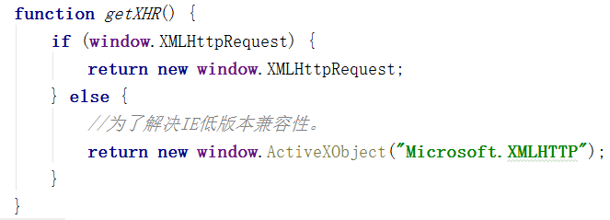
知识点2【XHR对象介绍】
创建兼容的XHR对象
如果XMLHttpRequest对象存在，则把 xhr 的值设为该对象的新实例。如果不存在，就去检测 ActiveObject 的实例是否存在，如果答案是肯定的，则把微软 XMLHTTP 的新实例赋给 xhr

Slide 176
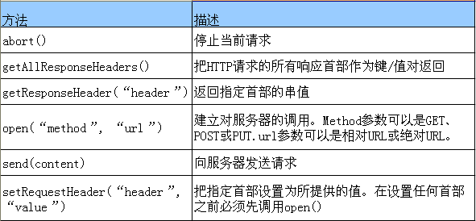
知识点2【XHR对象介绍】
XHR对象API接口总览（绿色为常用接口）

Slide 177
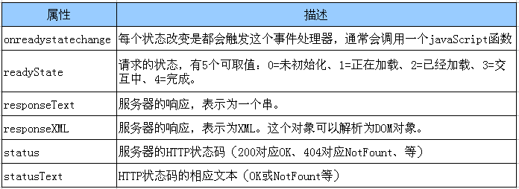
知识点2【XHR对象介绍】
其余API接口
了解这些接口后，我们就使用这些接口发送AJAX请求。

Slide 178
知识点3【发送ajax请求的步骤介绍】
发送AJAX请求的步骤：
调用open方法，代表预备发送请求。
如果请求类型为POST，则需设定响应头。
发送http请求指令，传递参数。
声明请求状态改变的回调函数，接收服务器响应信息。
XHR对象
open（）
预备发送
server
setRequestHeader（）
设定响应头
send（）
发送请求
接收响应
等待接收

Slide 179
知识点4【发送请求核心api】
open(method, url, asynch)：open 方法允许程序员用一个Ajax调用向服务器发送请求。
method：请求类型，类似 “GET”或”POST”的字符串。若需要向服务器发送数据，用POST，若使用GET请求，则可以在url地址栏传递参数，但原则上字符数量不超过2000，且不同服务器解码方式不同容易造成乱码。
url：路径字符串，可以为get请求传递参数，有些浏览器会把多个请求的结果缓存在同一个URL，造成网页更新不及时，可在url中增加时间戳避免缓存。
asynch：表示请求是否要异步传输，默认值为true。同步传输将导致网页等待期间无法操作，建议使用异步传输。

Slide 180

知识点4【发送请求核心api】
setRequestHeader(header,value):设定响应头，响应头用于描述元数据。参数描述：
header： 响应头的名字;如果用 POST 请求向服务器发送数据，需要将 “Content-type” 的首部设置为 “application/x-www-form-urlencoded”.它会告知服务器正在发送数据，并且数据已经符合URL编码了
value：响应头的值。
注意事项：该方法必须在open()之后才能调用

Slide 181
知识点4【发送请求核心api】
send(data)：根据open方法设定的参数，发送实际http请求指令。参数说明：
data：将要传递给服务器的字符串（字符类型）。
注意事项：
若选用的是 GET 请求，则不会发送任何数据。
post请求发送的数据类型为用=分开的名值对，如果需要传送JSON对象，则需要转型。
xhr.send(“userName=zhangsan&&password=123”);//发送字符
xhr.send(“param=” + JSON.stringify(obj));//发送json对象需转型

Slide 182
知识点4【发送请求核心api】
完整的发送AJAX的get请求的案例：
完整的发送AJAX的post请求的案例：
var xhr = getXHR();//加上时间戳避免缓存，尤其在生成验证码时，经常使用
xhr.open("GET","../../testGet?userName=user&&now=" + Date.now(),true);
xhr.send(null);
var xhr = getXHR();
xhr.open("POST","../../testPost",true);
xhr.setRequestHeader("Content-type","application/x-www-form-urlencoded");
var obj = {userName:'zhangsan',password:'123'};
xhr.send("param=" + JSON.stringify(obj));'};

Slide 183
知识点5【接收响应核心api】
接收服务器响应依靠XHR的如下接口实现：
onreadystatechange:服务器响应状态改变的事件属性。
readyState：表示Ajax请求的当前状态
status：服务器返回的http响应状态，如200代表正常404代表没找到资源。
responseText：服务器返回的字符格式。
responseXML：服务器返回的XML格式（前端开发中使用很少）。
xhr上述属性都是由服务器端修改，而非客户端修改，因此是只读属性。

Slide 184
知识点5【接收响应核心api】
onreadystatechange:服务器响应状态改变的事件属性，值为函数类型。
服务器会通知客户端当前的通信状态，每次 readyState 属性的改变都会触发 readystatechange 事件
由服务器端修改内置属性的值
XHR对象
readyState
server
status
responseText
responseXML
当修改readyState时将调用响应函数
onreadystatechange

Slide 185
知识点5【接收响应核心api】
readyState：表示Ajax请求的当前状态。它的值用数字代表。取值范围：
0 代表未初始化。 还没有调用 open 方法
1 代表正在加载。 open 方法已被调用，但 send 方法还没有被调用
2 代表已加载完毕。send 已被调用。请求已经开始
3 代表交互中。服务器正在发送响应
4 代表完成。响应发送完毕。
注意事项：
readyState 值的变化会因浏览器的不同而有所差异。但是当请求结束的时候，每个浏览器都会把 readyState 的值统一设为 4
编写时应注意把onreadystatechange赋值编写在open之前。

Slide 186
知识点5【接收响应核心api】
status：服务器发送的响应状态码。常用状态码及其含义：
404 没找到页面(not found)
403 禁止访问(forbidden)
500 内部服务器出错(internal service error)
200 一切正常(ok)
304 没有被修改(not modified)
注意事项：通过XHR.status和 200 或 304 比较，可以确保服务器是否已发送了一个成功的响应

Slide 187
知识点5【接收响应核心api】
responseText:服务器返回的响应数据，字符类型。
XMLHttpRequest 的 responseText 属性包含了从服务器发送的数据。它是一个HTML,XML或普通文本，这取决于服务器发送的内容。
当 readyState 属性值变成 4 时, responseText 属性才可用，表明 Ajax 请求已经结束。
responseXML：服务器返回的响应数据，格式为xml，字符类型，不建议使用。
如果服务器返回的是 XML， 那么数据将储存在 responseXML 属性中。
只用服务器发送了带有正确头部信息的数据时， responseXML 属性才是可用的。 MIME 类型必须为 text/xml

Slide 188
知识点5【接收响应核心api】
完整的接收响应信息的案例：
xhr.onreadystatechange = function(e) { if(e.target.readyState == 4 ) { if (e.target.status == 200 ||e.target.status == 304) { alert(e.target.responseText); } } }

Slide 189






知识点6【JSON介绍】
AJAX 是一门与语言无关的技术，例如网页、android、IOS，都可以使用AJAX，同时多种web服务器都可以响应AJAX。
多客户端都可以统一访问一个服务器
不同语言开发的服务器端程序都可以被不同客户端访问。
此模式要求不同客户端的ajax请求与响应的数据格式相同。
前后端交互的数据格式
1 xml
2 html
3 json（最常用）

Slide 190
知识点6【JSON介绍】
JSON（JavaScript Object Notation）：一种简单的数据格式，比xml更轻巧。
JSON是JavaScript原生格式，这意味着在JavaScript中处理JSON数据不需要任何特殊的API或工具包。
JSON的基本规则就是无序的名值对，但严格意义上名称要用””包裹。数据值只能为数字、字符、数组、布尔、JSON对象。
{“flag”:true} {“fav”:[“java”,”js”]}
JSON对象存在嵌套关系，可以无限嵌套
{"key1":{"key11":{"key111":"val11"}}}
{"user":"zhongruan"}

Slide 191
知识点6【JSON介绍】
JSON格式的转换：JSON是一种数据格式，以字符格式传输。
web
server
发送ajax
接收请求
JSON对象
字符串
转换
转换
字符串
JSON对象
接收响应
服务器响应
字符串
JSON对象
转换
此处可以解析
转换
JSON对象
字符串

Slide 192

知识点6【JSON介绍】
ECMAscript中扩展了字符与JSON格式相互转换的方式。
String JSON.stringify(obj)：将ECMAscript对象转换为字符。
--String ：返回类型。
--JSON：window对象的全局属性，但只有在高版本浏览器中兼容。
--stringify:JSON对象的全局方法，将目标对象转换为字符。
--obj:需要转换的对象。
代码示例

Slide 193

知识点6【JSON介绍】
Obj JSON.parse(Str)：将JSON格式的字符转换为ECMAscript对象。
--obj：返回类型，对象。
--str:需要转换的字符。
--代码示例

Slide 194
本节总结提问【 ajax访问】
什么是ajax请求？由哪些技术组成？
XHR对象的作用是什么？
JSON是什么？有哪些json与字符转换的方式

Slide 195
本节总结【 ajax访问】
AJAX不用刷新整个页面便可与服务器通讯的办法
XHR对象：AJAX核心对象，是XMLHttpRequest对象的缩写，封装在window对象中，封装了发送AJAX请求、接收响应的属性以及方法。
JSON一种简单的基于JS的数据格式，比xml更轻巧。ECMAscript中扩展了字符与JSON格式相互转换的方式。

Slide 196
本章总结
本章主要学习了JS的基本语法包含
Js的数据类型、变量声明与函数
面向对象开发的技巧
Js内置对象以及本地对象
DOM接口与BOM接口
事件监听、事件流与事件对象
Ajax请求与JSON数据格式的作用

Slide 197
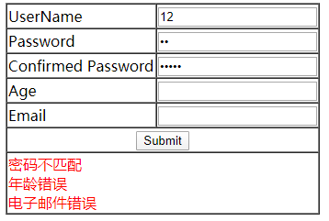
本章作业
作业1：
题目：对表单的数据做合法验证，并将不合法的信息显示在下测的表格中。
考点：正则表达式，dom操作
难度：中
Notes:
本章由于还没有学习流程控制，所以没法做其他作业，以验证知识点的作业为主。

Slide 198

本章作业
作业2：
题目：使用js完成图片从左到右移动的动画效果。
考点：间隔执行以及dom操作
难度：中

Slide 199
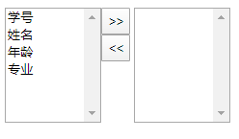
本章作业
作业3：
题目：编写代码，实现下拉框的内容左右切换。
考点：dom操作
难度：低

